Slide 1
Rané říšské kronikářství
PVP Kronika jako historický pramen
7.3.2017
17:30 – 19:00

Slide 2
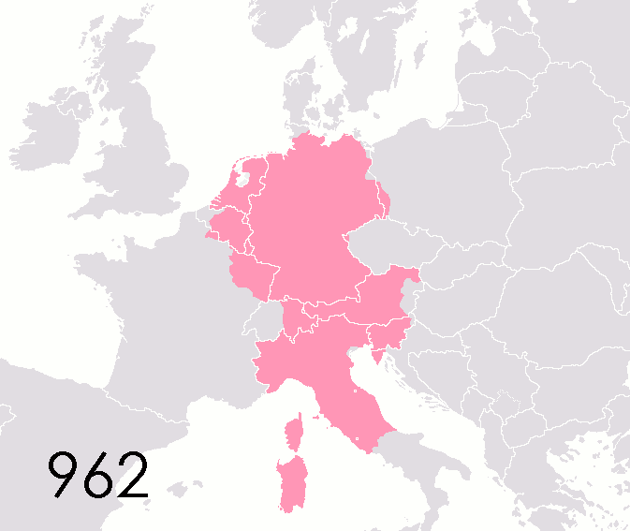

Slide 3
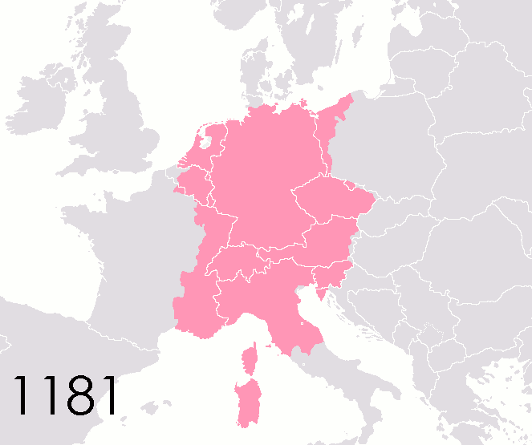

Slide 4
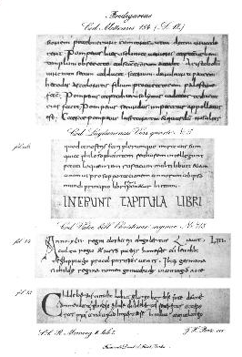

Slide 5
„… muž jménem Sámo, národem Frank, vzal s sebou četné kupce a odebral se mezi Slovany jménem Venedy, aby obchodoval.
Slované již počali bojovat proti Avarům jménem Hunům a jejich králi – chaganovi…
Když Venedové udeřili ve vojsku proti Hunům, kupec Sámo, kterého jsem výše vzpomněl, táhl s nimi ve vojsku; a tu učinil tak dobrou službu, co se týče Hunů, že to bylo podivuhodné, a veliké množství jich bylo pobito mečem Venedů.
Venedové, vidouce užitečnost Sámovu, zvolí ho nad sebou králem, kde šťastně kraloval třicet a pět let…“

Slide 6
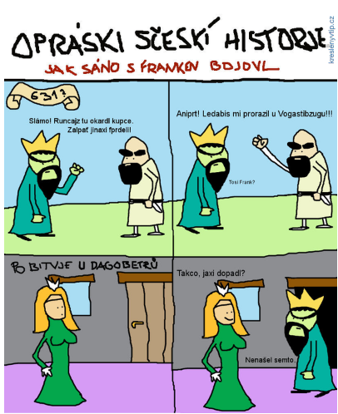

Slide 7
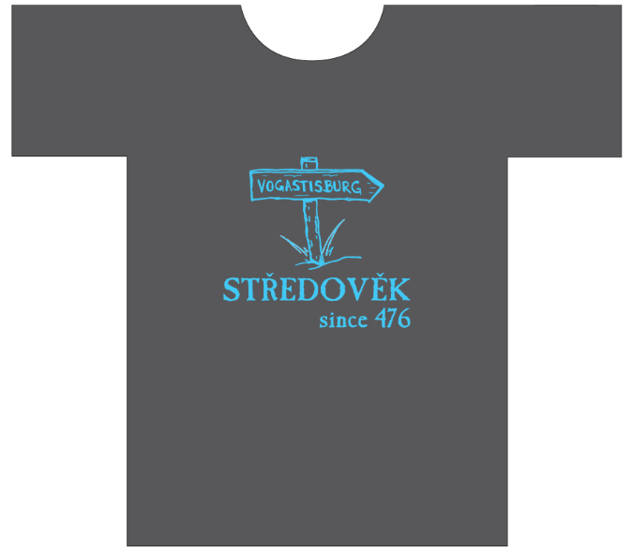

Slide 8
anály (annus – rok)
Mety (do 830)
Lorch
St. Bertin
Quedlinburg (933–1030)
Klosterneuburg, Heiligenkreuz, Melk
Freising

Slide 9
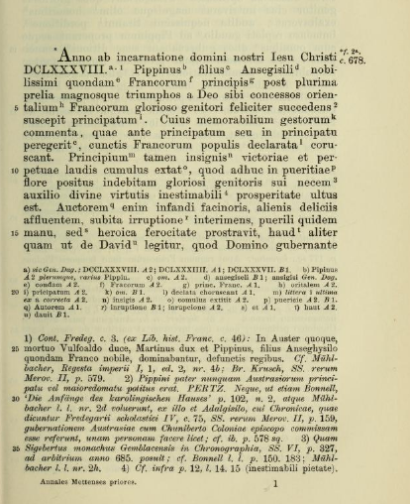
https://archive.org/stream/annalesmettenses00sims#page/1/mode/1up

Slide 10
Widukind z Corvey (925 – 975)
Res gestae saxonicae sive annalium libri tres (Činy Sasů aneb tři knihy dějin)
Jindřich Ptáčník
Ota I. Veliký

Slide 11
Dětmar Merserburský (975–1018)
Toto dílo vypisuje činy pěti císařů, totiž Jindřicha I. a jeho tří potomků: Oty, řečeného Ryšavý, Oty II. a Oty III., který byl nazýván krásný chlapec, a Jindřicha II. s přízviskem Zbožný.
Tito císařové zvládli statečné římské a německé říši sto sedm let.
Autorem je biskup Dětmar z Merseburku. Protože byl Sas, zřejmě nejvíce popisuje události, které tito císaři vykonali v Sasku.
Sasko – Čechy – Polsko
Quedlinburg – Magdeburg – Walbeck – Merseburk

Slide 12
Neudolává snad všechny styl květnaté řeči?
Co nyní je různě rozptýleno, spoj postupně v celek.
Nesluž jen pozemské slávě, nýbrž buď bdělý, ať získáš
dar věčného života, a aby sis ho zasloužil, snaž se.
Pamatuj, prosím, na mne, jenž mnoho hříchů jsem spáchal
a jenž po svých předchůdcích byl jsem – hle! – ten nejhorší ze všech.
Tobě se odevzdávám a milost pro sebe prosím.
Kronika Dětmara prosí, čtenáři, o tvojí přízeň,
budeš-li čítat ji stále, zažene smutek z tvé mysli.
Dávej jí před hrami přednost a jinými prázdnými věcmi,
spravedlivé vždy chval a za hříšníky se modli.
Dětmar z Merseburku, KRONIKA, Praha 2008, s. 34.
Notes:
Předmluvy kronik (Šváb, 1966)

Slide 13
Ze Štrasburku odjel král do Mohuče, kde s pokornou prosbou překročil práh kostela svatého biskupa Martina a oslavil slavně svátek všech svatých apoštolů.
Poté projížděl východní Franky a nakonec opět spatřil Sasko, o kterém často s láskou hovořil jako o rozkvetlé zahradě bezpečí a bohatství.
Tam dal průchod hněvu, který v dobrotě svého srdce dlouho skrýval, a vyzval všechny vazaly věrné Kristu i králi na válečnou výpravu v polovině srpna, aby zkrotil zuřivou Boleslavovu troufalost.
Dětmar z Merseburku, KRONIKA, Praha 2008, s. 165.

Slide 14
Ve stanovený termín se vojsko shromáždilo v Merseburku a v tajnosti vytáhlo proti nepříteli. Král zprvu předstíral, že jeho cílem je Polsko.
V Boritz a Neussenu dal přichystat lodě, aby nikdo z jeho spojenců, který by jen předstíral oddanost, nemohl nepříteli prozradit pravý cíl výpravy. Jeho vojsko mezitím při přechodu řeky znatelně zadržela průtrž mračen.
V době, kdy by se toho sotvakdo nadál, pronikl potom se svým vojskem do Čech. Zde se řvoucí lev s hrdým ohonem pokusil králi zabránit přejít hory.
Dětmar z Merseburku, KRONIKA, Praha 2008, s. 165.

Slide 15
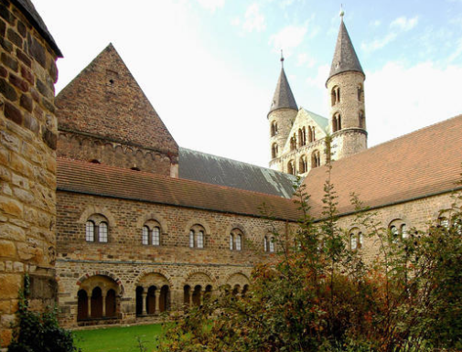

Slide 16
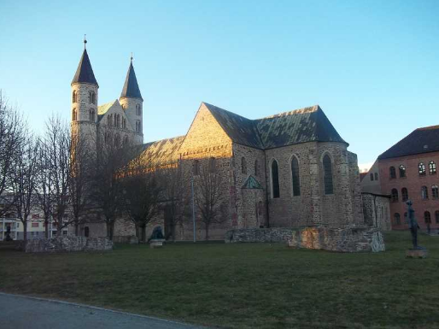

Slide 17
Helmold z Bosau (1120–1177)
Harz (?)
augustiniánský klášter
Bosau (Plön, Schleswig-Holstein)
misijní činnost
Chronica Slavorum (od 1163)
Jindřich Lev
Fridrich Barbarossa
metanarativ
velké vyprávění

Slide 18
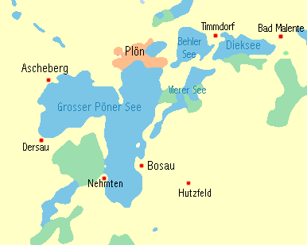
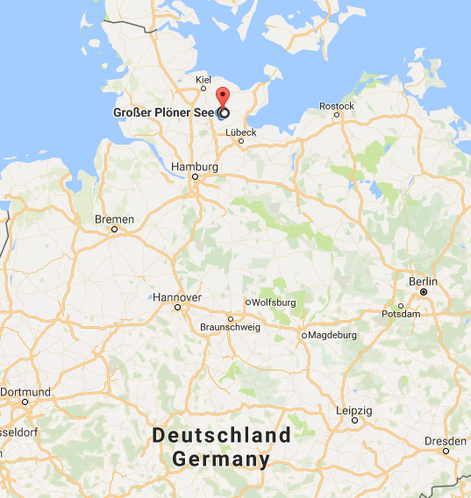

Slide 19
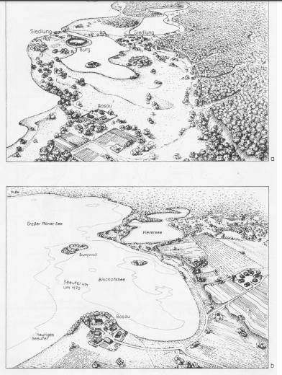

Slide 20
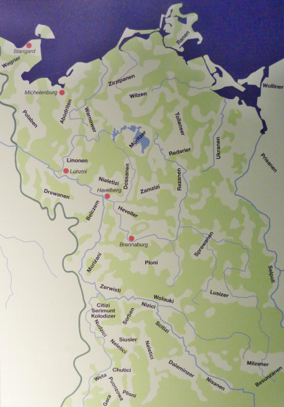

Slide 21
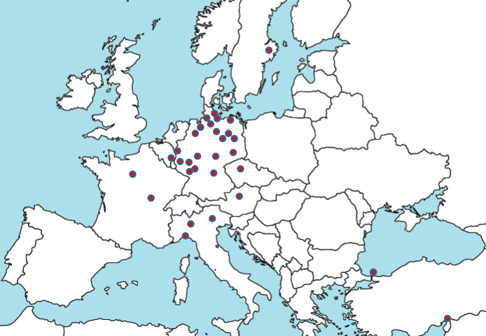
Geografický rozhled Helmolda z Bosau

Slide 22
Adam Brémský (1050–1080/85)
Ego Adam magistr scholarum scripsi et subscripsi.
http://daten.digitale-sammlungen.de/0001/bsb00016233/images/index.html?seite=67
Neue Deutsche Bibliographie
Brémy – kanovník, městská škola
Magdeburg – katedrální škola

Slide 23
Také prý kolem pobřeží Baltského moře (též barbarské moře) žijí Amazonky a toto území se nyní nazývá Země žen.
Někteří tvrdí, že Amazonky počnou děti tím, že srkají vodu. Také jako tvrdí jiní, otěhotní s kupci, kteří tamtudy projíždějí, nebo s muži, které drží u sebe v zajetí, nebo s nejrůznějšími stvůrami, jež tu nejsou vzácností.
Kapitola XIX. (Adam Brémský, Činy biskupů hamburského kostela. Velká kronika evropského Severu, Praha 2009, s. 202.)

Slide 24
Norsko je nejvzdálenější zemí světa.
Z Normanů, kteří žijí za Dánskem, vzešli Normané sídlící ve Francii a z nich pocházejí třetí Normané, kteří nedávno obsadili Apulii.
Na mnoha místech Norska a Švédska jsou pastýři stád nejvznešenějšími lidmi. Žijí po způsobu patriarchů a z práce svých rukou. Všichni obyvatelé Norska jsou dobří křesťané, kromě těch, kteří žijí u oceánu na vzdáleném severu. Ti lidé stále ještě vládou magií a kouzly, a jak prohlašují, mají takovou moc, že vědí, kdo co na celém světě dělá.
Za Islandem je oceán zamrzlý, bouřlivý a temný.
Kapitola XXXI – XXXII., XXXVI. (Adam Brémský, Činy biskupů hamburského kostela. Velká kronika evropského Severu, Praha 2009, s. 212–213, 219.)

Slide 25
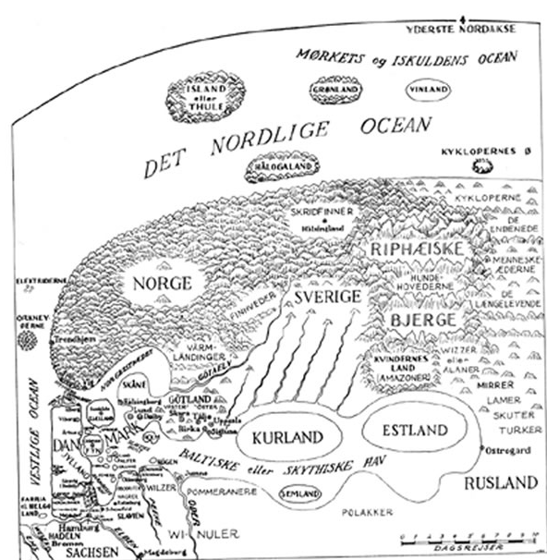
Source: Adam of Bremen, "[Scandinavia in] Chapters 24-25,32,33 & 38" in Beskrivelse af øerne i Nordern [Description of Islands in the North], (Copenhagen: Wormianum, 1978), 47,55-56 & 60-62.
Notes: Original Latin text and Danish translation, with commentaries by Allan A. Lund English translation by B. Wallace Original tile: Descriptio insularum Aquilonis. Written c. 1075.

Slide 26
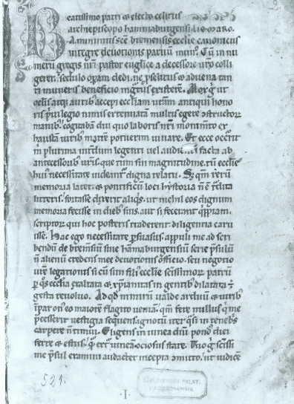

Slide 27
Oto z Freissingu (1112 Klosterneuburg (?) – 1158 Morimond
cisterciák
Babenberkové (rodiče: Leopold III. a Agnes von Waiblingen)
Klosterneuburg – Heiligenkreuz – Freising – Morimond (Champagne)
1147 – 2. křížová výprava
beatifikován

Slide 28
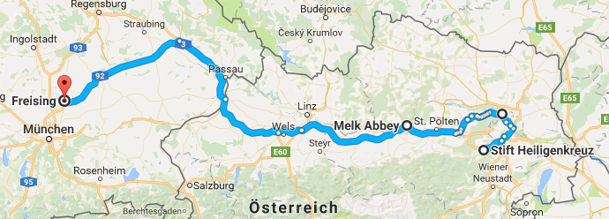

Slide 29
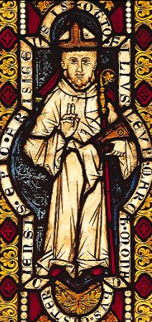
Heiligenkreuz

Slide 30
http://www.bavarikon.de/object/bav:BSB-HSS-00000BSB00103574

